Slide 1
תוכנת איסוף מידע תחקירים

Slide 2
שיטת עבודה – מודל מפל המים
כתיבת אפיון
כתיבת קוד
דיון בקרת האפיון - מדורי
מעבר לשלב הבא
פורום בדיקת תקינות – מדורי
פיתוח תוכנה מתבצע בתהליך שיטתי ולוגי ומורכב משלבים שאין לפסוח עליהם.
השלבים מבוצעים בטור ← בכל שלב מיקוד במשימה עיקרית אחת בלבד
חלוקת הפרוייקט לתתי מערכים ורכיבים לפי גבולות פונקציונליים

Slide 3
מטרות התוכנה לפי שלבים
שלב 1 - הכנסת מידע מתחקירים קודמים לפי פורמט
שלב 2 – הוצאת חומרים – לפי מסך חיפוש
שלב 3 - יצירת מסך סטטיסטיקות
שלב 4 – יצירת קישוריות בין המחשבים במדור

Slide 4
שלב ראשון – הכנסת מידע - משימות
לו"ז לביצוע | הערות | משימה
 | דוגמא להמחשה | יצירת מסך כניסה
 | דוגמא להמחשה | מסך הזנת תחקירים
 | פורמט מוצע | יצירת פורמט תחקירם אחוד
 | אופציות | יצירת בסיס אליו יוזנו הנתונים

Slide 5
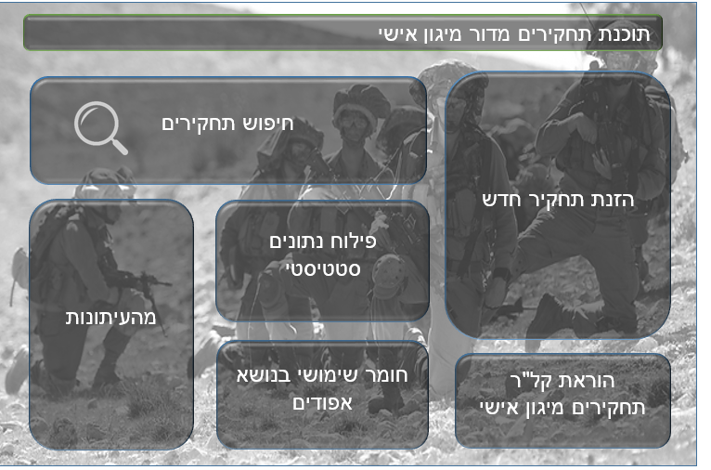
מסך כניסה - המחשה

Slide 6
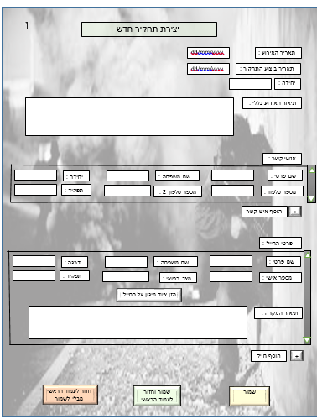
מסך הזנת תחקירים המחשה

Slide 7
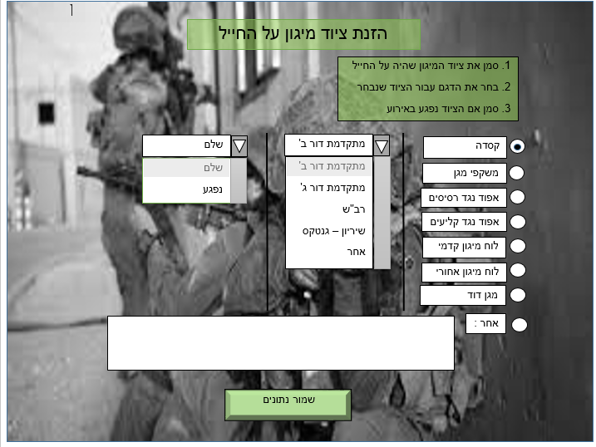
מסך להזנת ציוד מיגון

Slide 8
טכניקה למימוש
כתיבת ה-GUI ב-java
פקודות SQL
מערכת נתונים נשמרת בקובץ באקסל
או ב-mysql

